Slide 1
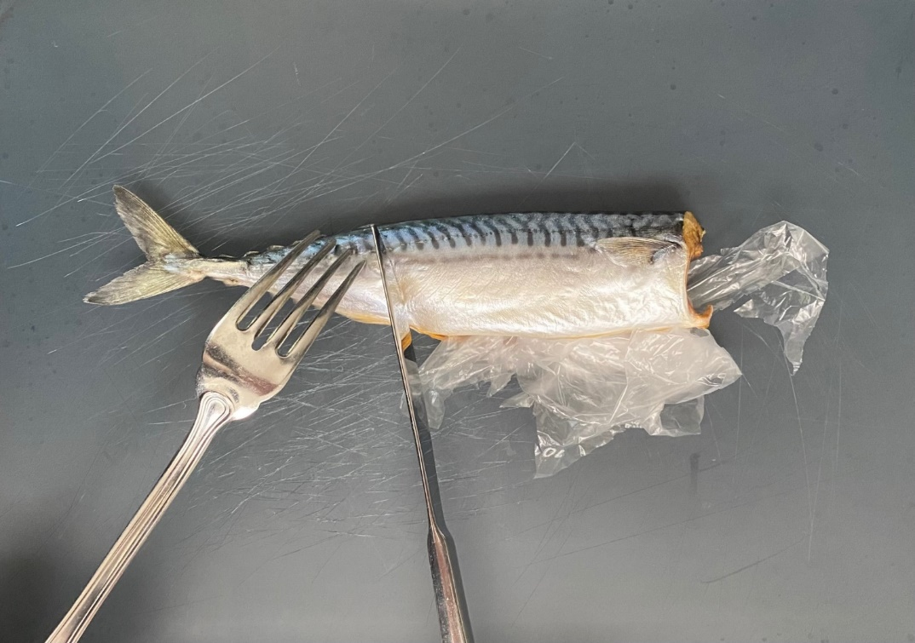

ECOKINO
Kruip in de rol van
onderzoeker en kunstenaar
Jan Somers
Rik Kooke

Slide 2
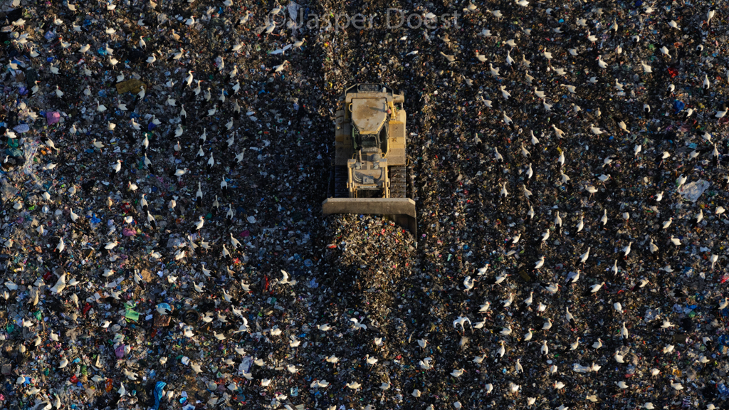
PROGRAMMA
Ecokino 30 min
Zelf aan de slag 35 min
Afsluiting/ evaluatie 10 min
Image credits: Jasper Doest

Slide 3
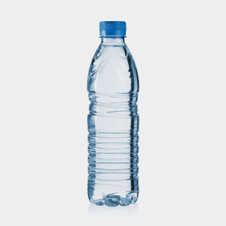
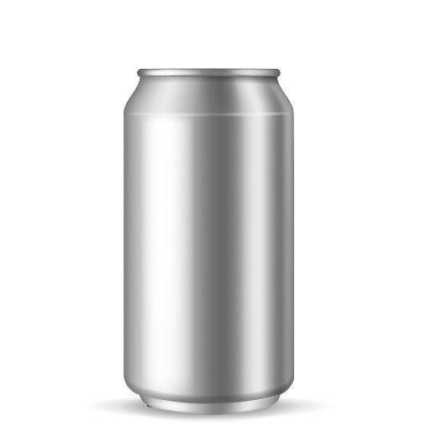
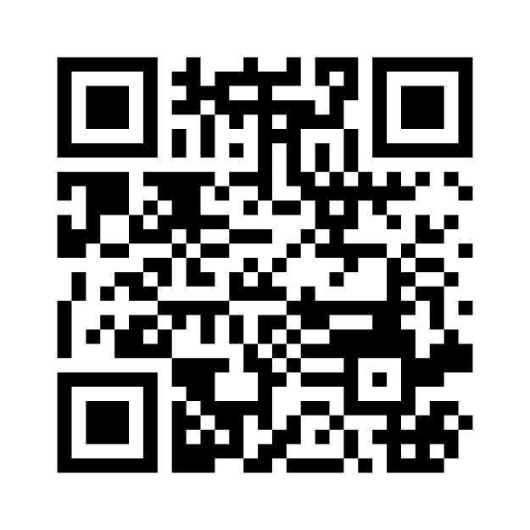
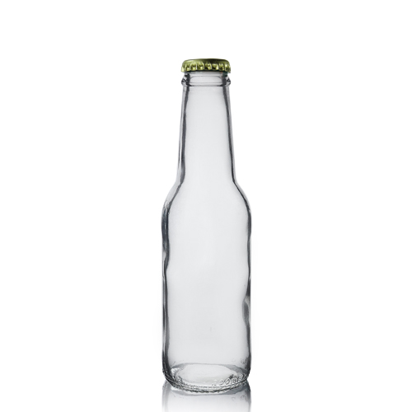
DUURZAAMHEID
Welke drankverpakking is het meest duurzaam?
Hoeveel punten zou je plastic, aluminium en glas geven op een schaal van 1 tot 10? (10 is meest duurzaam)
www.menti.com → 2779 2512

Slide 4
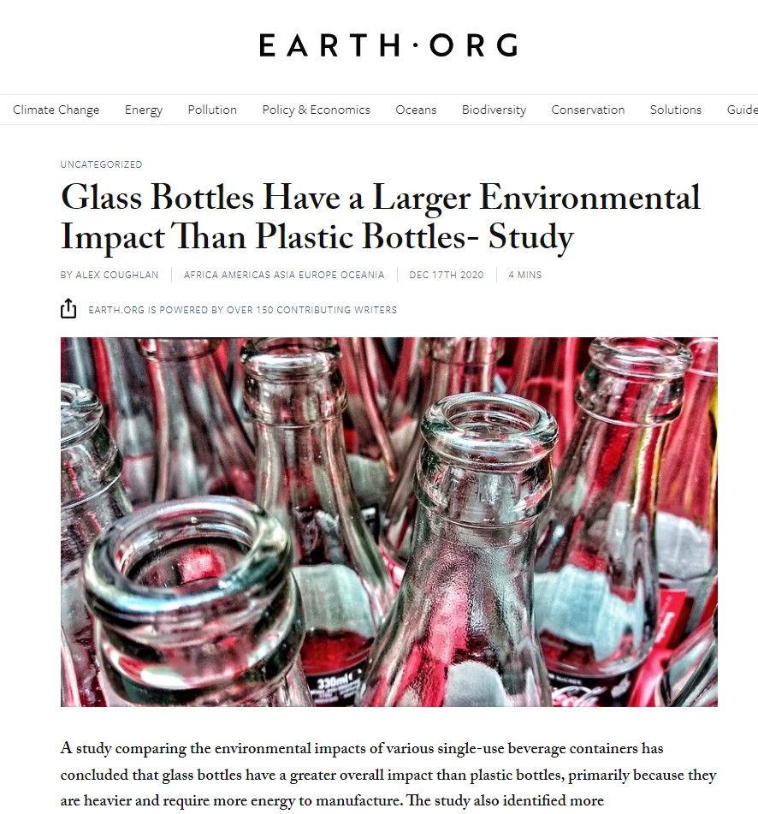

Slide 5
DUURZAAMHEID
Brock & Williams, 2020

Slide 6
DUURZAAMHEID
Stefanini et al., 2021

Slide 7
COMPLEXITEIT

Slide 8
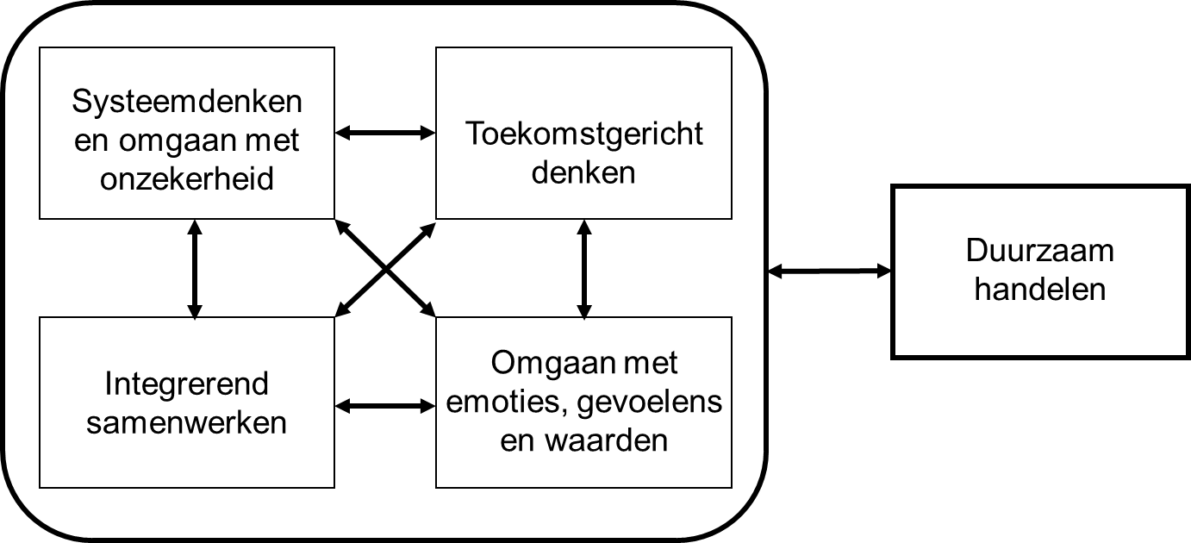
DUURZAAMHEIDSCOMPETENTIES
Kamp et al., 2022 – Plan Bèta

Slide 9
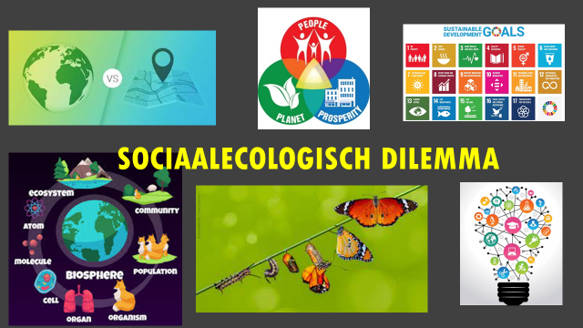
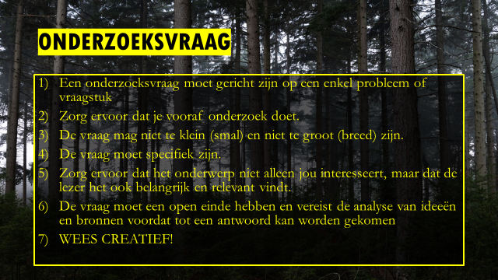
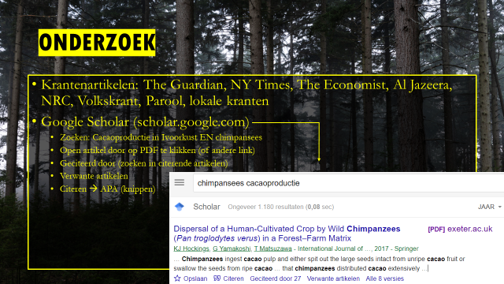
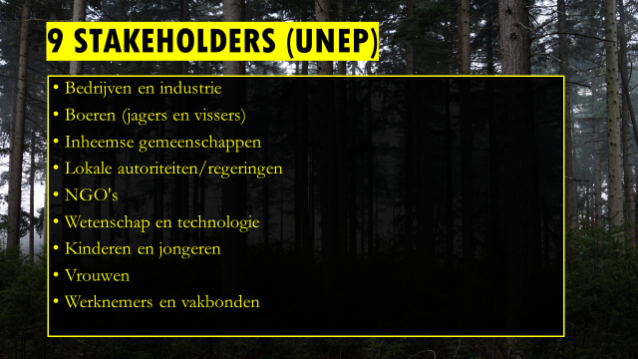
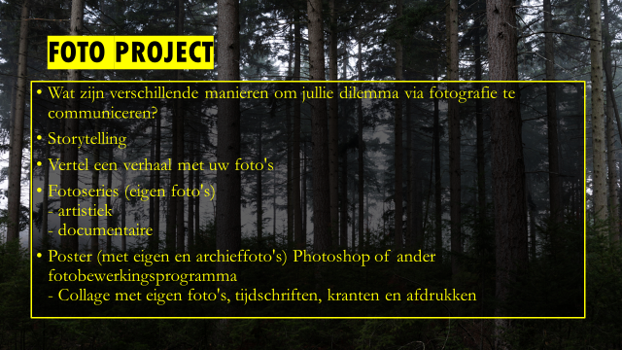
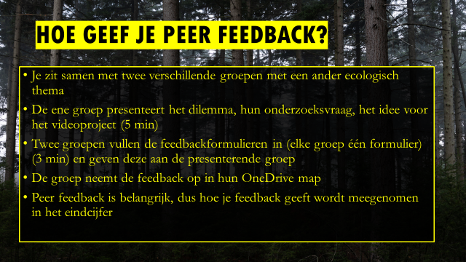
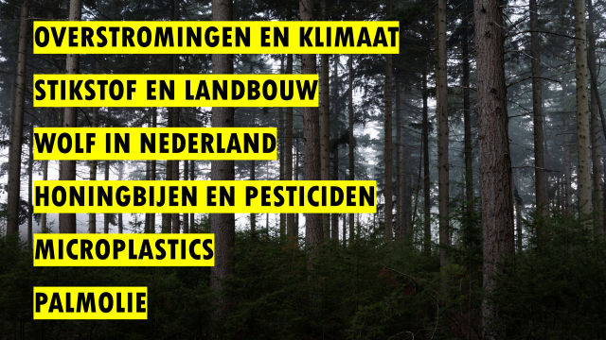
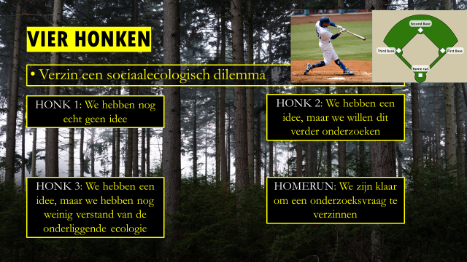
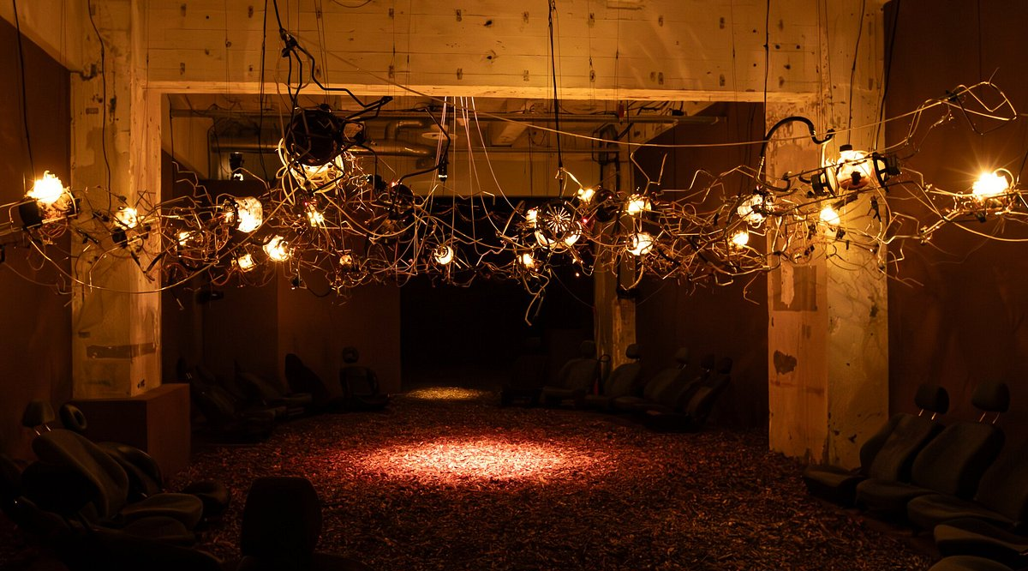
ECOKINO
Les | Inhoud
1 | Bezoek MU/ case study
2 | Sociaalecologisch dilemma
3 | Onderzoeksvraag
4 | Peer feedback
5 en 6 | Onderzoek
7 | Stakeholders
8 t/m 12 | Foto/ video/ kunstproject
10 | Peer feedback
13 | Tentoonstelling/ Cinema

Slide 10
ONTWERPPRINCIPES
Ontwerpprincipes
Bezoek MU
2. SSIBL | Onderzoek
 | Stakeholders identificeren en interviewen
 | Kritische evaluatie van bronnen
3. Kunstproject/ eindproduct
4. Peer feedback
Duurzaamheidscompetentie
Systeemdenken en omgaan met onzekerheid
Integrerend samenwerken
Omgaan met emoties, gevoelens en waarden
Toekomstgericht denken
Duurzaam handelen

Slide 11
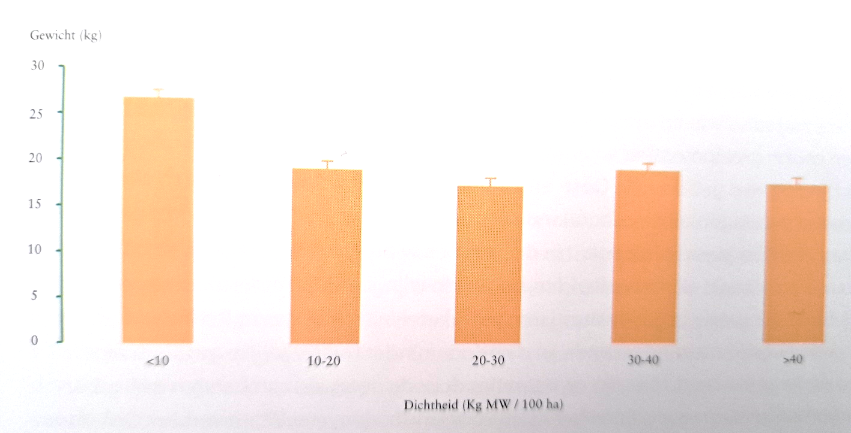
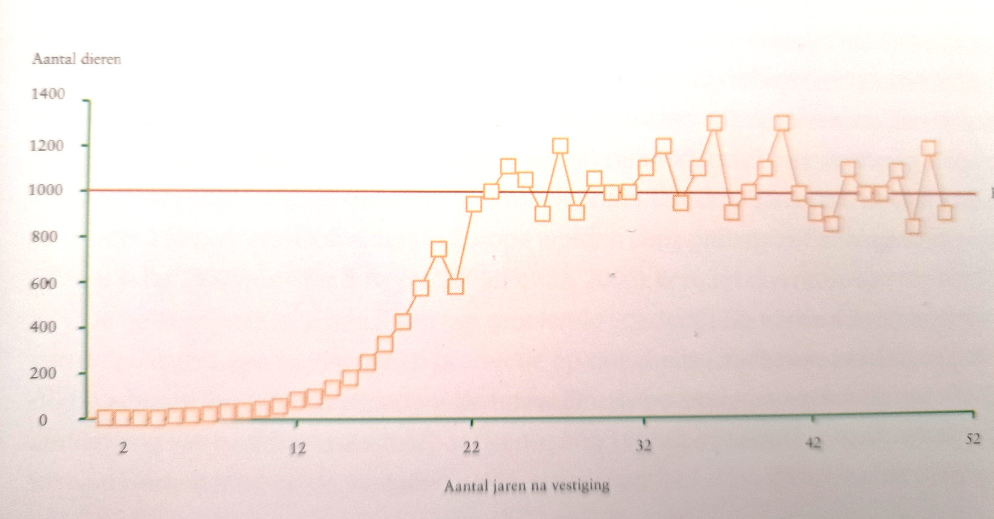
ECOKINO BINNEN ECOLOGIE
Les | Inhoud
1 | Les 1 Overzicht ecologie
2 | Les 2 Populatie ecologie
3 | Ecokino – sociaalecologisch dilemma

Slide 12
ECOKINO PROJECTEN
Sociaalecologische dilemma’s van leerlingen
Het effect van plastic op vispopulaties | Palmolie in Azië
Vossen in Noord-Brabant | Overbevissing in Somalië
Sojaproductie en het regenwoud | Nijlbaars in Victoriameer
Illegale haaienvisserij | Stroperij van Afrikaanse neushoorns
Vleesconsumptie en ontbossing | Overbevolking in India
Verlaagde biodiversiteit bijenpopulaties | Plasticvervuiling in Nederland
Uitsterven van zeeschildpadden | Palmolie en organ-oetan populaties
Overbevissing van haring | Chemisch afval

Slide 13
MOTIVATIE LEERLINGEN
Persoonlijke interesse
  Overbevissing Somalische kustlijn
  ‘Dit is een probleem omdat het gericht is op veel onschuldige mensen die visserij als beroep hebben. Mohammed komt uit Somalië, dus hij voelt een bepaald soort schuldgevoel tegenover deze mensen, daarom willen we een oplossing voor dit probleem bedenken.’
Gebrek aan kennis
  De invloed van soja op de kap van het regenwoud
  ‘We waren op de hoogte van de voortdurende situatie met de soja-industrie in het Amazone-regenwoud, maar we begrepen het probleem volkomen verkeerd. We dachten dat de soja-industrie voor menselijke consumptie het Amazonegebied vernietigde, maar we kwamen erachter dat dit niet het geval was.’

Slide 14
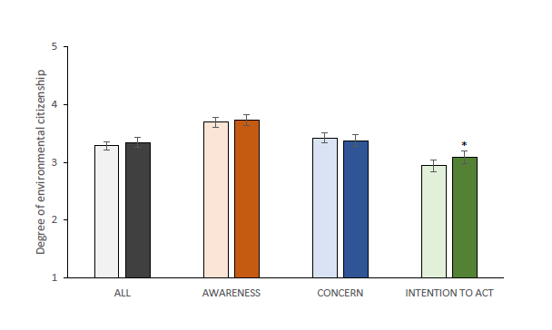
RESULTATEN
Wat is de invloed van het ECOKINO project op de ontwikkeling van duurzaamheidscompetenties bij leerlingen?
Statistics:
Wilcoxon signed-rank test
Notes:
"The Wilcoxon signed-rank test is the nonparametric test equivalent to the dependent t-test. As the Wilcoxon signed-rank test does not assume normality in the data, it can be used when this assumption has been violated and the use of the dependent t-test is inappropriate. It is used to compare two sets of scores that come from the same participants. This can occur when we wish to investigate any change in scores from one time point to another, or when individuals are subjected to more than one condition."

Slide 15
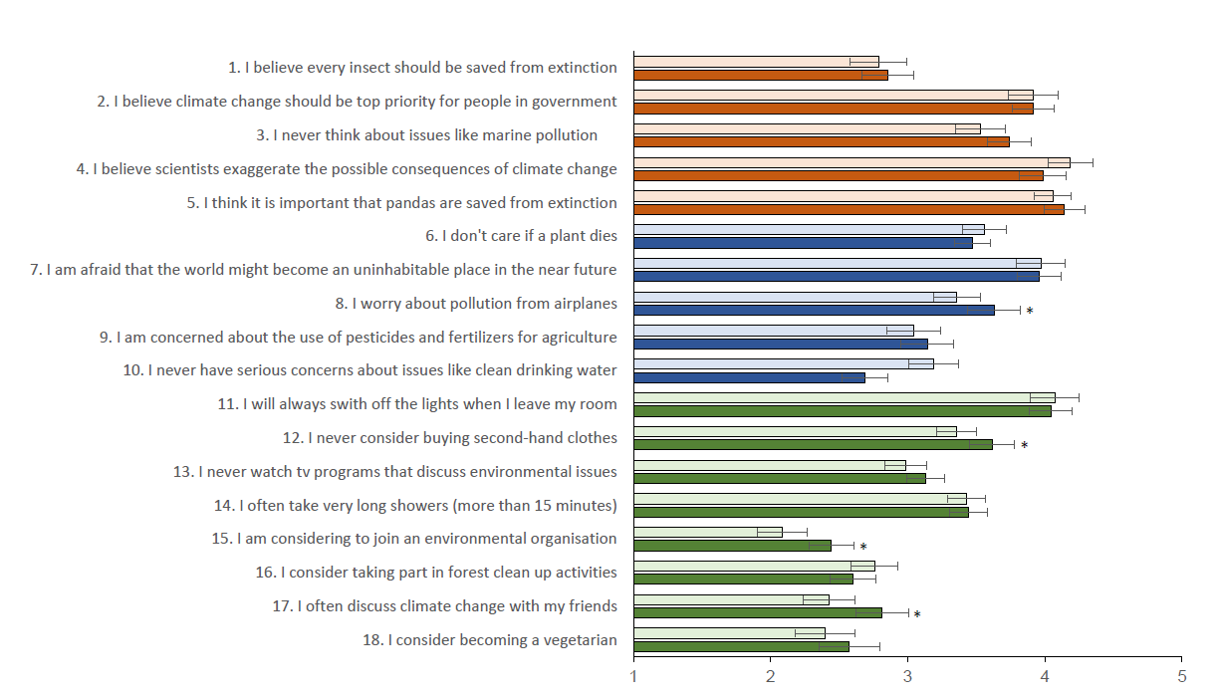
RESULTATEN
Statistics:
Wilcoxon signed-rank test

Slide 16
RESULTATEN
Welke elementen van het ECOKINO project hebben bijgedragen aan de ontwikkeling van duurzaamheidscompetenties?
‘Voordat we onderzoek deden, wisten we niet wat een sleutelsoort was en dat mensen zeeschildpadden doodden om accessoires van hun schild te maken’’
“Vooral tijdens de peer feedback moesten we echt argumenten bedenken om onze uitspraken te ondersteunen.’
“Het project van [andere groep] was erg goed gemaakt en interessant. Het heeft mijn kijk op het gebruik van sojaproducten echt veranderd en ik weet nu welke producten ik wel en niet moet eten.”
‘We spraken met een stadsecoloog. Dat was iets wat ik nog nooit eerder had gedaan en het hielp me om inzicht te krijgen.’
“Ik genoot erg van de creatieve vrijheid. Ik heb veel plezier gehad met het animeren van de video’ en het zien samenkomen van alle kleine onderdelen die we hadden gemaakt in één video die dit ecologische dilemma weergeeft.”

Slide 17
ERVARINGEN NA 1e KEER
Deze lessenreeks is heel aanpasbaar naar eigen inzicht en mogelijkheden binnen scholen.
Deze lessenreeks biedt veel ruimte voor discussie tijdens het zelfstandig werken.
Leerlingen zijn heel creatief aan het werk.
Een opdracht waarbij Artificial intelligence een hulpmiddel kan zijn en leerlingen het kritisch kunnen gebruiken.

Slide 18
FOTO EN VIDEO
Resultaat van transformatie
Korte fragmenten uit video’s van leerlingen
1 foto uit een fotoserie
Ecokino filmpje leerlingprojecten
Music credits: Agnes Obel - Riveside

Slide 19
VRAGEN

Slide 20
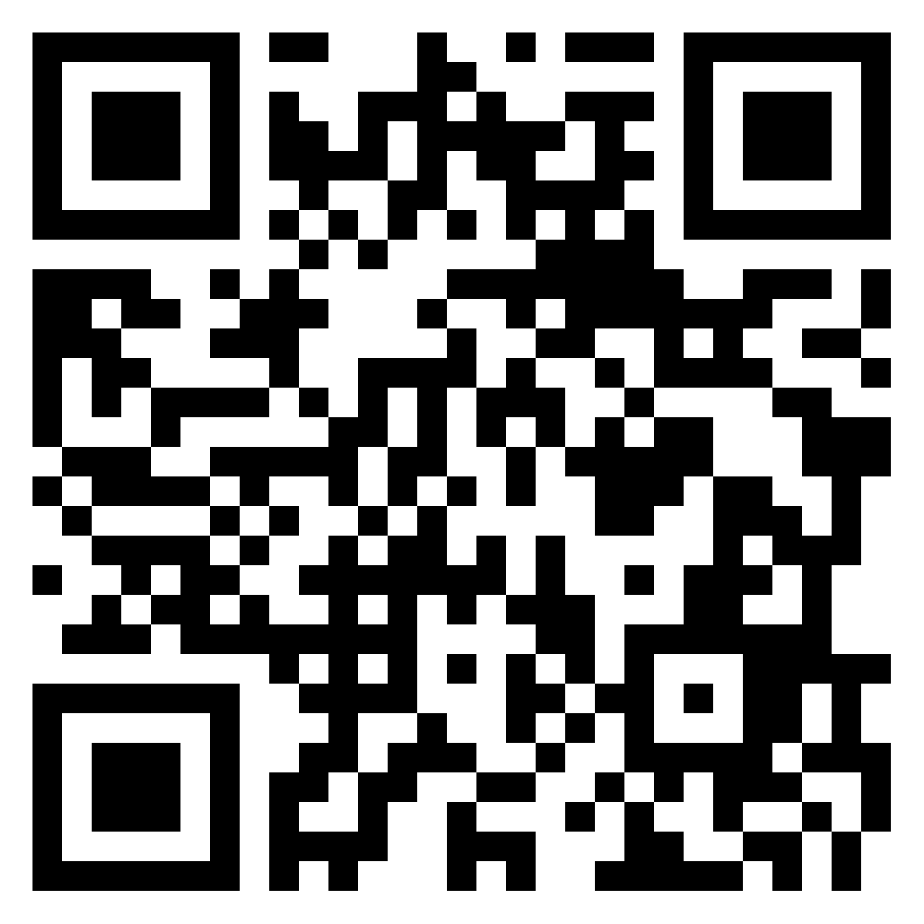
SOCIAALECOLOGISCH DILEMMA
PADLET
PASSWORD: SED
https://padlet.com/rikkooke/sociaalecologische-dilemma-s-am5itf0hvjyi9f4w

